Slide 1
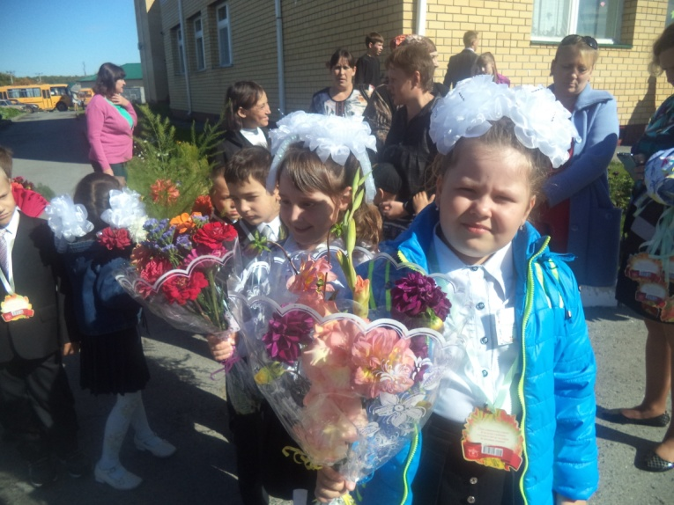
Тема :
Организация адаптационного периода первоклассников.
(Из опыта работы)
Волковицкая Ж.С.,
учитель начальных классов
МАОУ «Аромашевская СОШ им Г.С.С. В.Д.Кармацкого»

Slide 2
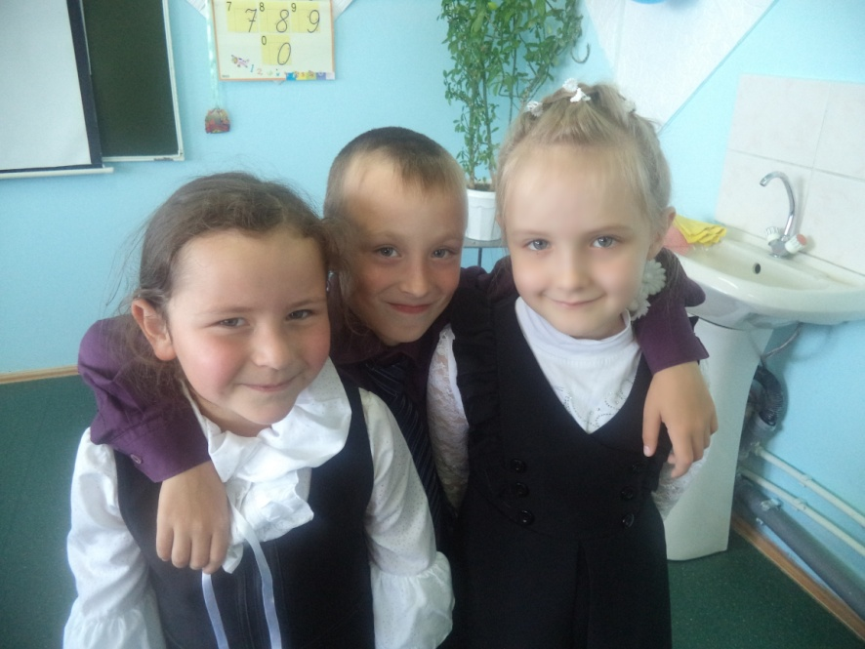
Адаптация-это
естественное состояние человека, проявляющееся в приспособлении (привыкании) к новым условиям жизни, новой деятельности, новым социальным контактам, новым социальным ролям.

Slide 3
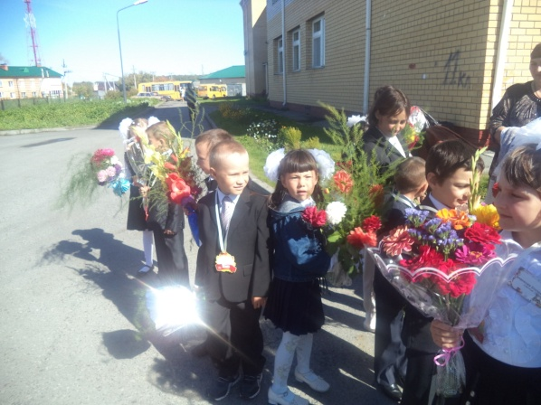
Признаки успешной адаптации
Удовлетворенность ребенка процессом обучения.
Успешность ребенка в освоении программы.
Степень самостоятельности ребенка при выполнении им учебных заданий.
Удовлетворенность межличностными отношениями с одноклассниками и учителем.

Slide 4
ПРИЗНАКИ ДЕЗАДАПТАЦИИ :
Выраженное утомление – у 40%.
Неврозоподобные реакции (нарушение сна или аппетита, страх перед школой, головные боли, боли в животе – до 75% детей в начале учебного года.
Ухудшение состояния здоровья.

Slide 5
Изменения в поведении (агрессивность, слезливость, капризность , вялость или перевозбуждение, раздражительность).
Трудности в усвоении программы.
Проблемы в отношениях со сверстниками, учителем.

Slide 6
Деятельность педагогического коллектива :
I. Организация режима школьной жизни первоклассников.
II. Создание предметно-пространственной среды.
III. Организация оздоровительно - профилактической
работы.
IV. Организация учебно-познавательной деятельности
первоклассников в адаптационный период.
V. Организация вне - учебной жизни первоклассников.
VI. Взаимодействие с участниками образовательного
сообщества.
VII. Изучение социально-психологической адаптации
детей к школе.

Slide 7
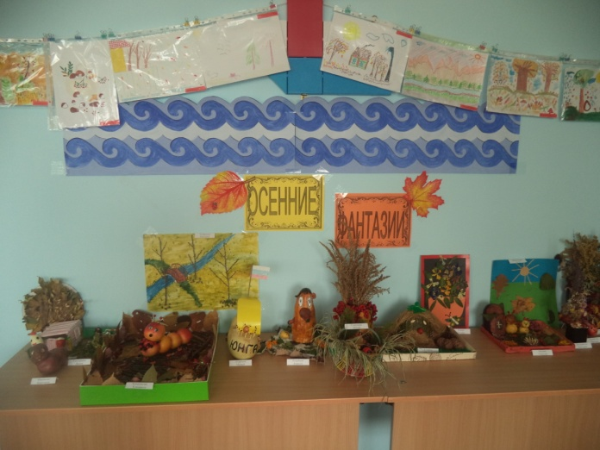
Этапы адаптационного периода:
1 этап (первая-вторая недели) – ориентировочный. Значительное напряжение всех систем организма.
2 этап (третья-четвёртая недели) – неустойчивое, постепенное приспособление.
3 этап (пятая-шестая недели) – относительно устойчивое приспособление.

Slide 8
Готовность к школе
1. Социальная готовность. (коммуникативные УУД) – предполагает развитие у детей сотрудничества: умение
слышать, слушать и понимать партнера,
планировать и согласованно выполнять совместную деятельность,
распределять роли,
взаимно контролировать действия друг друга,
договариваться, вести дискуссию,
правильно выражать свои мысли,
оказывать поддержку друг другу
и эффективно сотрудничать,
строить отношения
как с учителем, так и со сверстниками.

Slide 9
2. Личностная готовность
предполагает, что первоклассник должен понимать и выполнять нормы и правила поведения в школе, быть в ладу с самим собой, сдерживать, контролировать себя.
По новым стандартам это звучит так: личностные УУД - осознание, исследование
и принятие жизненных ценностей, ориентировка в нравственных нормах и правилах, выработка своей жизненной позиции в отношении мира.
Главное в первом классе - это
формирование учебной мотивации:
развитие познавательных («хочу всё знать») и социальных («хочу стать взрослым…») мотивов у первоклассника способствует возникновению внутренней позиции школьника, освоению статуса ученика.

Slide 10
Уровень подготовки класса(стартовая диагностика)

Slide 11
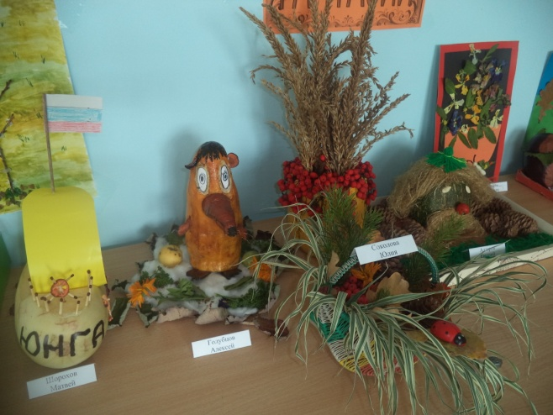
Мероприятия для выявления степени адаптированности:
Методика И.П.Шахова
Рисуночный тест “Школа зверей” ,
Анкетирование родителей на родительском собрании
Диагностика и оценка учителем интеллектуального развития детей, изучение особенностей внимания, памяти, мышления и восприятия

Slide 12
Степень адаптации первоклассников:
Высокий уровень (30 б.) | Норма (20б.) | Ниже нормы (10б.) | Отсутствие мотивации (0б)
10 человек | 4 человека | 3человека | 2 человека

Slide 13

Методики по диагностике изучения мотивационной сферы учащихся.
Методика "Градусник» ,
Методика "Краски»,
Методика "Солнце, тучка, дождик»
Анкета (Н.Лускановой)

Slide 14
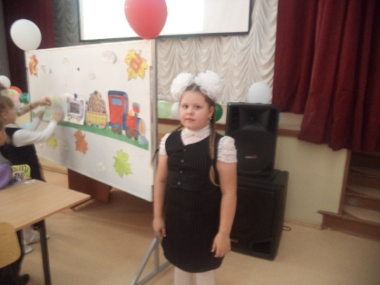
Темы адаптационных занятий, проведенных в нашем классе:
1. Здравствуй, школа!
2. Давайте познакомимся!
3. Хочешь говорить – подними руку.
4. Школьные правила вежливости.
5. Экскурсия по школе.
6. Формы устного ответа.
7. Школьные принадлежности.
8. Умение выражать свои эмоции.
9. Правила поведения на перемене.
10. Противоречие «люблю – не люблю».

Slide 15
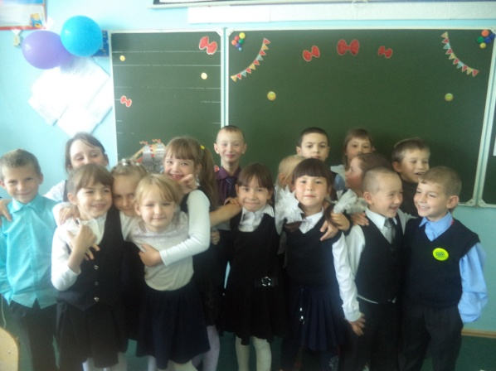
11. Экскурсия в столовую.
12. Правила поведения в столовой.
13. Умение выражать свои мысли.
14. Парная форма работы.
15. Обратная связь на уроке.
16. Организация рабочего места.
17. Выходы из спорных ситуаций.
18. Понятие содержательной оценки.
19. Правила поведения в раздевалке (в классе).
20. Памятка первокласснику.

Slide 16
Формы индивидуальной работы в первом классе:
• задания разной степени трудности;
• специально подобранные общеразвивающие упражнения на развитие мышления, речи, воображения, внимания, памяти и пр., занимающие небольшую по времени часть урока. При этом по возможности дети объединяются в пары, группы, чтобы коллективно решить ту или иную логическую или творческую задачу;
• предлагаемый детям на уроке дополнительный материал, который создает благоприятный интеллектуальный и эмоциональный фон обучения.

Slide 17
Анкета по адаптации детей к школе.
100% учащихся охотно идут в школу;
95% учащихся приспособились к школьному режиму;
15% учащихся самостоятельно приходят в школу;
15% учащихся самостоятельно возвращаются домой из школы;
100% учащихся посещают кружки.
95% учащихся делятся своими школьными впечатлениями с родителями;
85% положительных впечатлений;
80% учащихся не жалуются родителям на своих одноклассников;
100% учащихся положительно относятся к учителю;
79% родителей не испытывают проблемы, с началом школьного обучения своего ребенка и только 21% родителей испытывают затруднения – это тяжело распределить время, нет желания у ребенка заниматься дома, неуравновешенность у ребенка и общение с одноклассниками.

Slide 18
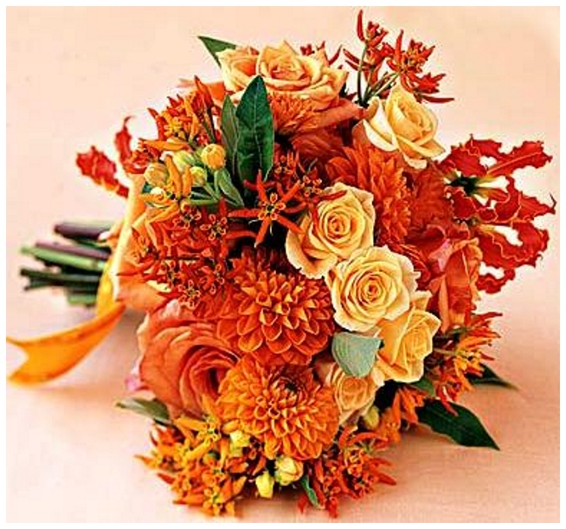

Благодарю
за внимание!
Желаю творческих успехов и вдохновения!

